Slide 1

ОЦЕНКА СООТВЕТСТВИЯ В ЛЕГКОЙ ПРОМЫШЛЕННОСТИ

Slide 2







Мы формируем инфраструктуру
доверия
Национальная система аккредитации — это основанная
на независимой экспертизе инфраструктура доверия между бизнесом, государством и обществом, где основной целью является повышение качества жизни людей.

Slide 3

Национальная система аккредитации
1047
912
6 577
6 157
13
17
246
275
2 106
2 018
11
11
2018
2019
2018
2019
2018
2019
2018
2019
2018
2019
2018
2019
Органы
по сертификации
Испытательные
лаборатории
Провайдеры
МСИ
Органы
инспекции
Метрологические службы
GLP лаборатории
> 105 тыс.
сотрудников

Slide 4
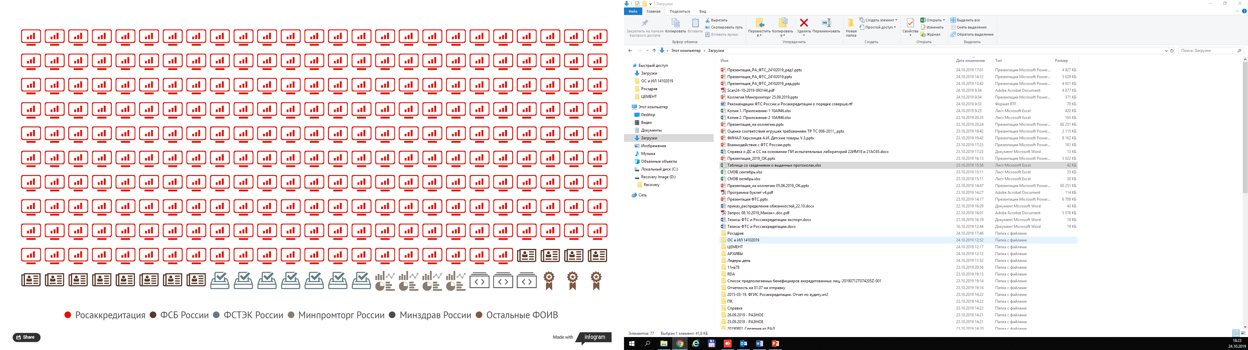
сведений о разрешительных документах ФТС России
получила от Росаккредитации (за 8 месяцев 2019 года – 3 239 058)
> 89%
35 млн
запросов сведений из реестров в 2018 году
7 млн (20%)
89.6% 4.3% 2.6% 1.6% 1% 0.9%
запросов сведений из реестров от ФТС России в 2018 году
2

Slide 5
Национальная часть Единого реестра

Slide 6














Распределение групп товаров в сертификации
Распределение групп товаров в декларировании
Другие
группы продукции
4

Slide 7
Страны производители игрушек
Доля групп стран – производителей игрушек,
на продукцию которых зарегистрировали сертификаты соответствия
остальные страны
ЕАЭС
4%
7%
Европа
13 %
Китай
75%
Эти доли в настоящие время стабильны и не меняются с течением времени
5

Slide 8

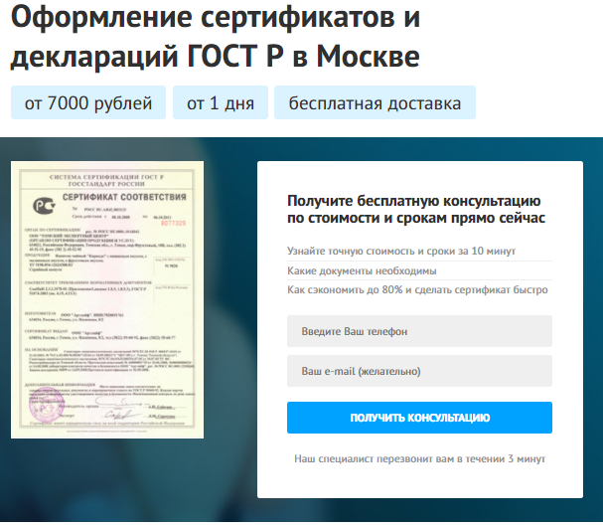



Наиболее распространенная схема декларирования
Высокий риск!!!
ИЛ
1
Ответственность
ст. 14.44 КоАП РФ
Посредник
ОС
Заявитель
Реестр ДС
6

Slide 9


Целевая схема декларирования
ИЛ
Низкий риск
https://srd.fsa.gov.ru/landing/srd(header:empty)
СЕРВИС РЕГИСТРАЦИИ
ДЕКЛАРАЦИЙ О СООТВЕТСТВИИ
Заявитель
Реестр ДС
7

Slide 10
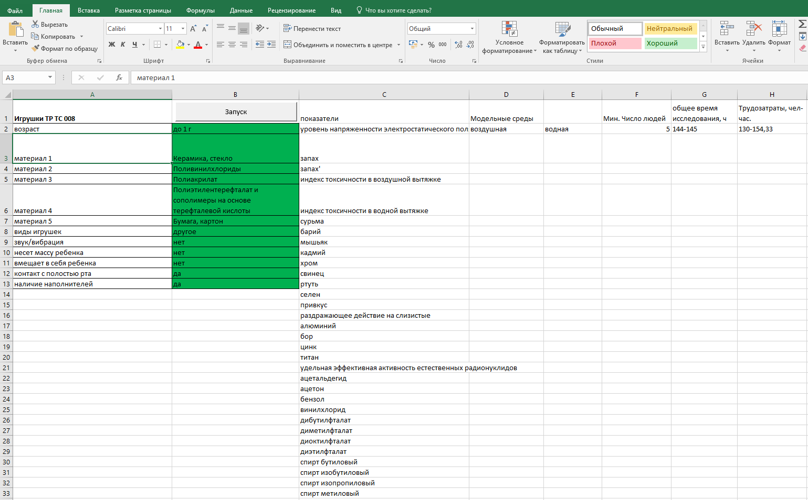
Модель расчета трудозатрат для подтверждения соответствия продукции ТР ТС 008/2011 «О безопасности игрушек»
Исходные данные
Результат
Процесс
8

Slide 11
Признаки недобросовестности аккредитованных лиц
Отсутствие сведений об аккредитованном лице в реестрах Росаккредитации;
Отсутствие прямых договорных отношений;
Отсутствие сайта в сети «Интернет» (преимущественно для органов по сертификации);
Просьба направить образцы продукции на адрес, отличный от места осуществления деятельности (преимущественно для испытательных лабораторий);
Чрезмерно быстрое оформление документов по подтверждению соответствия;
Возможность оформления документов по подтверждению соответствия «задним числом»;
Адрес места осуществления деятельности аккредитованного лица является адресом массовой регистрации иных аккредитованных лиц;
Отсутствие по месту осуществления деятельности сотрудников и/или оборудования
(преимущественно для испытательных лабораторий);
Отношения осуществляются только через таможенного брокера.
9

Slide 12

Спасибо за внимание!
10

